Slide 1
Okruhy otázek z řeckých dějin
19. a 20. století
- Proměny řecké společnosti v 18. století - Zformování novořeckého národa
Řecká národně osvobozenecká revoluce
Kapodiastriasův stát – otonské období - zformování „velké myšlenky“
Charilaos Trikupis a jeho reformy – zrod makedonské otázky a boj o Krétu - řecko-turecká válka v r. 1897
Řecko v době balkánských válek, reformy E. Venizelose, národní rozkol
Maloasijská katastrofa, utečenecký problém a proměny řecké společnosti v meziválečném období
Ioannis Metaxas a diktatura 4. srpna
Řecko-italská válka, německý útok a trojí okupace Řecka
Občanská válka v Řecku
Řecko po občanské válce, vliv USA, kyperská otázka , vnitropolitická krize 60. let.
Vyhlášení diktatury plukovníků – turecká invaze na Kypr
Řecko po pádu diktatury až do r. 1981 - Konstantinos Karamanlis - Vstup Řecka do EHS
Řecko se socialistickou vládou (1981 - 2004) - Andreas Papandreou
Řecko v době krize

Slide 2
Návrhy seminárních prací
5 stránková recenze knihy:
Hradečný, Řekové a Turci. Nepřátelé nebo spojenci.
Jan Koura, Rozdělený ostrov,
M. Mazower, Inside Hitler´s Greece,
Králová-Tsivos: Vyschly nám slzy…
Švihliková – Tsivos: Řecká tragédie
Název prezentace Datum Student
1. Řecká osvobozenecká revoluce v dobových českých periodikách
3. Makedonská otázka od konce 19. stol. dodnes
2. Maloasijská katastrofa- její ohlas v českém tisku
3. Protifašistický odboj v Řecku
4. Občanská válka – periodizace, aktéři, mezinárodní vměšování – Československo a jeho vměšování do občanské války
5. Trumanova doktrína – USA a povalečné Řecko
6. Řečtí emigranti v ČSR
7. Kyperská otázka (od r. 1878 do 1945 – Od r. 1945 – do r. 1960, Od nezávislosti do turecké inveze
8. Vstup Řecka do EHS – Konstantinos Karamanlis
9. PASOK a Andreas Papandreu – otázka populismu
10. Řecko a jeho sousedé (řecko-turecké vztahy po 2. sv. válce)
11. Odraz řecké krize v českém (slovenském) tisku
12. Řecko a migrační krize (2015-dodnes)

Slide 3

»
Doporučená literatura
Pavel Hradečný a kolektiv: Dějiny Řecka, NLN, Praha 2016

Slide 4


Literatura
Jan Rychlík a kolektiv: Mezi Vídní a Cařihradem – Utváření balkánských národů, Vyšehrad, Praha 2009
Pavel Hradečný: Řekové a Turci – Nepřátelé nebo spojenci?, NLN, Praha 1999

Slide 5
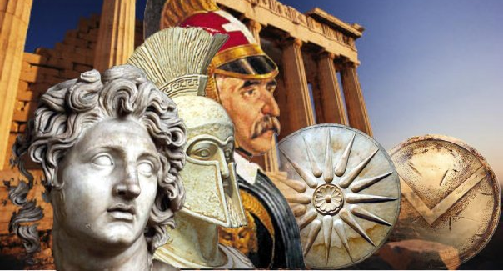
Spory o (dis)kontinuitě řeckého národa v řecké historiografii

Slide 6
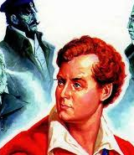
Filhelénismus a jejich vliv na vytvaření národní identity
Filheléni – evropští liberálové, intelektuálové, umělci a politici, kteří obdivovali a podporovali boj řeckého lidu za osvobození od osmanské nadvlády.
Po osvobození Řecka od osmanské nadvlády nevymizeli, naopak výrazně působili např. v době Ottonské .
Filhelénství dominovaly křesťansko-romantické, liberální i klasicistní myšlenky. Velké množství uměleckých děl (obrazů, písní, básní) vyjadřovalo nadšení pro věc řeckého národa.

Slide 7
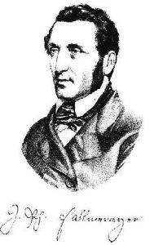
Jakob Philipp Fallmerayer (10.12.1790 – 26.4.1861)
Fallmerayer byl tyrolský cestovatel, novinář, politik a historik, známý svými kontroverzními (někteří dokonce říkají rasistickými) teoriemi týkající se původu Řeků.
Jeho studie „Geschichte der Halbinsel Morea während des Mittelalters“ byla vydána v roce 1830. V předmluvě mj. píše:
"Rasa Hellénů v Evropě zcela zanikla. Fyzická krása, intelektuální nedostižitelnost, vnitřní harmonie a cit pro uměřenost, umění, soutěživost, instituce města a vesnice, nádhera sloupů a chrámů – ba dokonce i samotné jejich jméno zmizely z řeckého světa. V žilách křesťanských obyvatel současného Řecka nekoluje jediná kapka čisté hellénské krve."

Slide 8
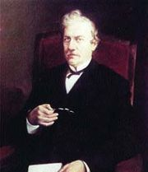
Konstantinos Paparrigopoulos (1815-1891)
1815 se narodil v Konstantinopoli.
1821 otec a bratr byli Turky zavražděni po vypuknutí řecké národně osvobozenecké revoluce.
1830 se jeho rodina vrací do již nezávislého Řecka – studuje střední školu (Κεντρικό Σχολείο).
1840 pracuje na Ministerstvu spravedlnosti, v roce 1845 je propuštěn jako „eterochthon“.
1851 profesorem historie a od roku 1872 rektorem Národní univerzity v Aténách.
1860 – 1876 Dějiny řeckého národa, kde položí základy tzv. nepřerušené kontinuity řeckého národa.

Slide 9

Janis Kordatos (1891–1961)
Studoval práva v Aténách, věnoval se však studiu novodobých dějin Řecka.
Patřil k zakládajícím členům Socialistické dělnické strany Řecka (1918). V době 1920–1924 byl tajemníkem Komunistické strany Řecka – KKE.
V roce 1927 odešel z KKE, protože nesouhlasil se stanoviskem Kominterny ohledně autonomie Makedonie.
V letech diktatury Metaxase byl vězněn. Během okupace se zúčastnil odboje v řádach Národní osvobozenecké fronty – EAM. Po válce se stal představitelem Sjednocené demokratické levice.
Samouk historik, nicméně velmi plodný spisovatel, zastáncem diskontinuity řeckého národa. Jeho kniha „Sociální rozměr řecké revoluce“ (1924), vyvolala bouřlivé reakce a diskuse.

Slide 10
Řecká etnogeneze – Kdo je Hellénem
Řekové mají nejdelší souvislé písemné zaznamenání historického vývoje – počátky mykénského lineárního písma od 2. tisíciletí
Hérodotos označoval řecké kmeny společným názvem To Hellénikon
Sounáležitost Hellénů zdůvodněna společnou krví, jazykem, náboženstvím a společnými zvyky (ethos = ήθος)
Isokratés: „Ἕλληνας καλεῖσθαι τοὺς τῆς παιδεύσεως τῆς ἡμετέρας ἢ τοὺς τῆς κοινῆς φύσεως μετέχοντας» - Hellénem je každý kdo se podílí na řecké kultuře

Slide 11
Dědictví Byzance a zformování novořeckého národa
Patriarchát a aristokracie Fanariotů během 400letou turkokracii se staví proti vzniku národního řeckého státu jelikož usiluji o záchranu řecko-byzantského státního útvaru a sní o přeměnu osmanské říše v turecko-řecké impérium
Zrod jazykové otázky, tzv. dualismus. Klérus a fanariotská aristokracie používají archaickou podobu jazyka jako jeden z výrazu udržení kontinuity se slavnou minulostí (progonolatria)
Adamantios Korais a jeho snaha o střední cestu
Specifičnost řeckého národního hnuti: antické národní dědictví se díky humanismu stalo evropským kulturním dědictvím.

Slide 12
1770-1820: přelomové období v zformování novořeckého národa
1774: smlouva Kucuk Kaynarca mezi Ruskem a Tureckem
Během prvních let 19. století se řecká společnost diferenciovala a procházela rychlými změnami.
Malé, ale rostoucí množství Řeků si začalo uvědomovat národní cítění a začali pomýšlet na svržení turecké nadvlády.
V průběhu 90. let 18. stol. se začaly promítat svobodomyslné myšlenky fr. revoluce.
Proces „obrozování“ řeckého národa – postupné upevňování vědomí vzájemné sounáležitosti všech Řeků.

Slide 13
Proměny řecké společnosti ke konci 18. stol.
1. Prudký rozvoj obchodu a podnikání – Řekové po ústupu Benátek kontrolují obchod vých. Středomoří
2. Budování silného loďstva – Ydra, Spetses, Psara (616 lodí, 18.000 námořníků, 6.000 děl)
3. Malý rozvoj středního stavu
4. Řecká aristokracie: Fanarioté – kodžabašiové
5. Konstantinopolský patriarchát a systém milietů
6. Kleftové – armatoliové
7. Autonomní hor. oblasti – samosprávní komunity
8. Řecké obce v zahraničí

Slide 14

Řecké osvícenectví
Ελληνική Νομαρχία
Byla v r. 1806, “napsána a vytištěna na vlastní náklady neznámým Řekem pro dobro Řeků”.
Je ovlivněna myšlenkami osvícenství a Velké francouzské revoluce a je prostoupena duchem racionalismu.
Zároveň obsahuje ostrou kritiku mnoha aspektů řecké společnosti a plamenné volání po revoluci.
V teoretických pasážích diskutuje o svobodě, válce a lidstvu a o životě v otroctví.
Rozbor života Řeků pod tureckou nadvládou, důvody jejich podrobení (nevzdělaný klér a vyhnanství nejlepších občanů) a také otázka, jestli je osvobození možné.

Slide 15
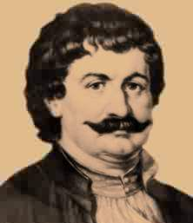
Rigas Ferreos Velestinlis
1757 – †24.6.1798
Básník, literát a zapálený revolucionář, šířící myšlenky francouzské revoluce.
Tajemník valašského správce N. Mavrojannise.
Později působil v exilu ve Vídni.
Překládal z francouzské literatury. Je autorem revolučních básní (Thurios – Bojový pochod).

Slide 16
Rigas a jeho plán všebalkánské republiky
Vliv francouzských revolučních myšlenek se projevil v Rigasově návrhu ústavy pro národy Balkánu, M. Asie a valašských knížectví s návrhem lidských práv o 35 článcích a právních zásad o 124 článcích. Vzorem byla francouzská Deklarace lidských a občanských práv.
Rigas měl na mysli obnovu mnohonárodní byzantské říše v demokratické podobě - tzv. novobyzantský univerzalismus. To vyvolalo podezření v Rakousku i v Osmanské říši.
Rigas byl r. 1797 v Terstu zatčen, byl vydán OŘ a r. 1798 popraven v bělehradské pevnosti.
Rigasův odkaz se stal součást novořecké nacionální ideologie, nikoliv však ve své původní podobě – zbaven své sociálně-revoluční a „všebalkánské“ složky.

Slide 17
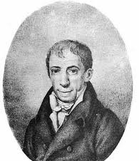
Adamantios Korais (1748-1831)
Narodil se ve Smyrně 27. dubna 1748 v rodině obchodníka z Chiu. V letech 1771 až 1778 pracoval (na přání rodiny) jako obchodník v Amsterdamu a liberální prostředí a pocit svobody ještě více utužily jeho nenávist k Turkům.
Do roku 1786 studoval medicínu v Montpellier, ale v centru jeho zájmu se nacházela klasická filologie a brzy se stal jedním z nejvýznamnějších jazykovědců té doby. Musel vydělávat na živobytí překlady lékařských knih z němčiny a angličtiny do francouzštiny. V roce 1788 přestěhoval definitivně do Paříže, aby se naplno mohl věnovat filologii, a žil zde až do své smrti.
Zažil Velkou francouzskou revoluci a byl konfrontován s následky napoleonských válek; jako zastánce střední cesty byl Napoleonovými postoji zaskočen a začal ho nazývat “despota despotů”. Revoluce ale podnítila Koraise k úvahám o možnosti nezávislosti řeckého národa a vymanění se z turecké nadvlády. Začal si stále více uvědomovat důležitost vzdělání.

Slide 18
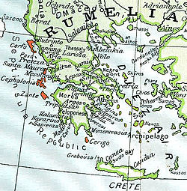
Sedmiostrovní stát
Roku 1789 byly Benátky obsazeny Napoleonem, byla uzavřena mírová smlouva v Campo Formio a Jonské ostrovy připadly Francii. I když Francie vládla ostrovům jen dva roky, byly zde otevřeny první školy, tiskárna a knihovna. Zavedly se ale také vysoké daně a náklonnost k Francii postupně opadla.
V r. 1798 se sem dostávají turecká a ruská vojska a vzniká první novodobý řecký stát - společný turecko-ruský protektorát. Tento Sedmiostrovní stát patřil pod svrchovanost sultána, fakticky však pod protektorát cara Pavla I.
V roce 1807 byla podepsána Tilsitská smlouva a ostrovy byly postoupeny opět Francii a to celkem na 7 let.
V roce 1814 Vídeňský kongres přidělil ostrov na 50 let Anglii jako protektorát. Od 21. 5. 1864 ostrovy se staly součástí Řecka.

Slide 19
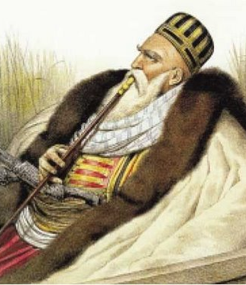
Krize osmanské říše a Ali Paša Janinský (*1741 – †1822)
Z kmene toskických Liapů, dobrodruh, svým neobyčejným nadáním, lstí a bezohledností dospěl k vrcholu moci.
Portě pomohl pokořit několik odbojných vazalů během války proti Rusku a Rakousku v r. 1787
r. 1788 zmocnil se pašaliku janinského.
r. 1803 podrobil Sulioty a vládl pak Albanií, Epirem, Thessalií a jižní Makedonií, od r. 1807 v skutku neomezeně-
Anglie, Francie a Rusko měly své generální konsuly při jeho dvoře. V době jeho nejvyšší moci, v létech 1815 – 20, jeho vojsko mělo na 100.000 mužů.
Alí se osvědčil jako dobrý panovník, učinil konec sporům mezi Albánci, bděl nad pořádkem a bezpečností; s křesťany nakládal mírně.
r. 1820 Sultán Mahmúd II. prohlásil Alího za odbojníka a vypravil proti němu vojsko.
Po dlouhou dobu obležen v Janině. Alí po odporu 10. ledna 1822 kapituloval; přestože mu byl zaručen život Alí byl 5. února zavražděn.

Slide 20
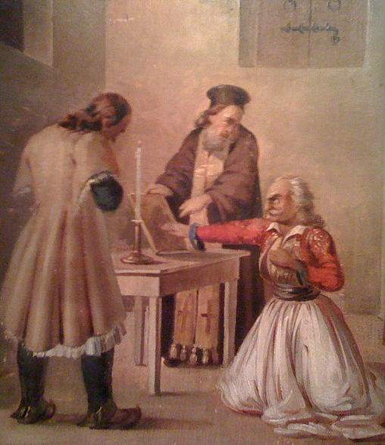
Filiki Eteria
Přátelské sdružení byla tajnou organizací pracující počátkem 19. století na svržení osmanské správy a vytvoření samostatného řeckého státu.
Členy tohoto sdružení byli hlavně mladí obchodníci z řecké diaspory , především z Ruska – Oděsa 1814.
Nejvyšším vůdcem organizace byl Alexandros Ypsilantis.
Snaha Filiki Eterie byla korunována úspěchem — roku 1821 povstalo řecké obyvatelstvo proti osmanské nadvládě a o deset let později byl velmocemi uznán samostatný řecký stát jakožto nové Řecké království.

Slide 21
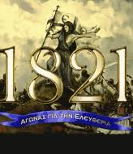
Ypsilantis vůdcem revoluce
Alexandros Ypsilantis vůdcem Filiki Etairia od dubna 1820
Společnost přátel v podvečer revoluce měla asi 1.100 členů, z poloviny maloobchodníci, kteří žili mimo Řecko.
Původní plán počítal s podporou ostatních balkánských národů

Slide 22
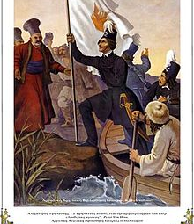
Vyhlášení revoluce v Moldavsku
V únoru 1821 Alexandros Ypsilantis překročil řeku Prut a zažehl protiturecké povstání Řeků za svou „víru a vlast“
Nevyšel plán zapojit do povstání valašské pandury a Rusko odsoudilo revoluci – poprava Tudora Vladimeresca (1780-1821).
Konec nadvlády Fanariotů v podunajských knížectvích
Odsouzení povstání i ze strany Patriarchátu - exkomunikace protagonistů povstání

Slide 23
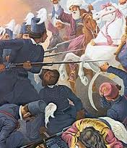
Potlačeni povstání ve Valašsku
Vstup tureckých jednotek do Valašska v květnu 1821
Rozhodující bitva v Dragasani (červen) kde vykrvácelo jádro eteristů: tzv. Svatá legie, složená z elity řeckých studentů
Ypsilantis prchá do habsburské monarchie. Vězněn v Mukačevu a následně v Terezíně (do r. 1827).

Slide 24

Vyhlášení národně osvobozenecké revoluce
Většinové řecké obyvatelstvo, především na Peloponésu – Moreas (90%)
Povstání od března r. 1821 mělo široký charakter a dlouhé trvání.
Setkání revolucionářů v klášteře Agia Lavra
Nejednotnost povstaleckého vojska

Slide 25
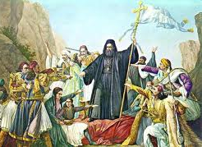
25. březen 1821
Počátek národně-osvobozenecké revoluce spojován s datem 25. března 1821 – vztyčení řecké vlajky v klášteře Agia Lavra
Místní povstání na různých místech Řecka pod vedením kapitánů
Nejaktivnější vzbouřenci Peloponésu pod vedením pod vedením Theodorose Kolokotronise a Petrobeje Mavromichalise

Slide 26
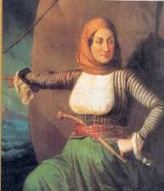
Revoluce na ostrovech
Na Ydře nejdřív sociální vzpoura proti rejdařům, kteří preferovali neutralitu
Ostrované z Ydry, Spetses a Psara přebudovali své malé obchodní lodě na válečné
narušili zásobování tureckých vojsk po moři, pod vedením odvážných kapitánů (Kanaris, Miaulis, Bubulina)

Slide 27
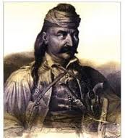
Klíčové úspěchy: dobytí Tripolitsy - Dervenakia
Květen – září 1821 oblehání a krvavé dobytí Tripolitsy
V r. 1822 Turci potlačili vzpoury Řeků v Makedonii, v Thessalii a na některých ostrovech
V srpnu 1822 Mahmut paša Dramali pokusil neúspěšně o potlačení revoluce na Peloponésu
V soutěsce Dervenakia byla rozprášena turecká armáda v síle 30.000 mužů
Získání kontroly nad většinou Peloponésu

Slide 28
Revoluční roky 1821-22
Postupné rozšíření povstání v dalších oblastech pevninského i ostrovního Řecka (výjimka kykladských ostrovů s katolickým obyvatelstvem)
Vytvoření silného povstaleckého loďstva –zatlačení osmanského loďstva od Egejského moře
Důležité vítězství povstalců v soutěsce Dervenakia na Peloponésu (srpen 1822)
Držení dvou strategických bodů v pevninském Řecku: Athény a Mesolongi

Slide 29
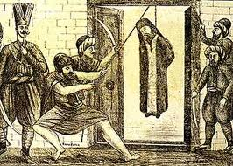
Turecké represálie proti Řeckům
Duben 1821 zhanobení a oběšení patriarchy Gregoria V (1745-1821) na bráně patriarchátu.
Pro výstrahu popraveno mnoho duchovních a obyčejných lidí.
Krvavé pogromy proti řeckému obyvatelstvu v Konstantinupoli, Soluni, Smyrně, Kydonies a na Kypru

Slide 30
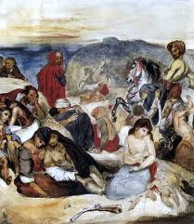
Vyvraždění Řeků na Chiu
Vzpoura místních Řeků pod vedením kapitána Logothetise
V dubnu vyslána sultánova flotila pod vedením admirála Kara Ali – Následuje masakr všech Řeků: 25.000 zavražděných, 45.000 uvrženo do otroctví
18. 6.1822 Kanaris podpálil vlajkovou loď turecké flotily

Slide 31
Řecká revoluce a svět
Velmi negativní postoj Svaté Aliance k řecké revoluci
Rakouský kancléř Metternich a ruský car Alexandr v lublaňské konferenci (leden – květen 1821) odsoudili povstání Řeků
Veřejné mínění Evropy podporuje Řeky. Za tím mnohdy byly vlastní politické ambice. Např. na území Německého spolku Řekové získali okamžitě podporu liberálních sil, které byly nespokojeny s omezením některých svobod v r. 1819 v důsledku restriktivních opatření, které prosadil Metternich (1773-1859) na karlovarské konferenci.
Liberálové a nacionalisté tak o dva roky později místo za svobodné a jednotné Německo se proto rozhodli bojovat za svobodu Řeků.

Slide 32
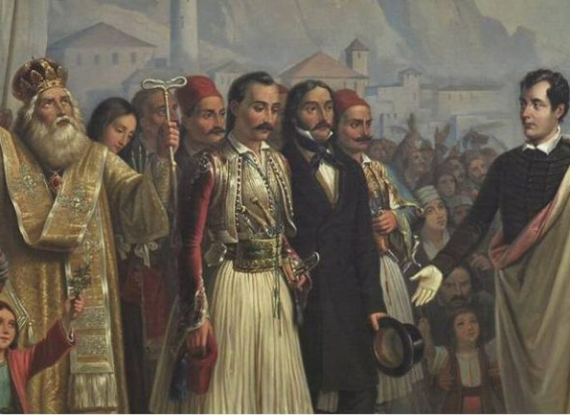
Vnímaní řecké revoluce evropskou veřejností
Filheléni vnímali válku nejen jako střet kultur, ale i jako náboženský konflikt, a tedy další motivaci k pomoci souvěrcům (masakr na Chiosu)
Řekové získali značné sympatie i mezi italskými revolucionáři či francouzskými liberály, nebo Skoty a Iry.
Filhelénismus poskytl jistou náhražku pro nacionální vzrušení, které nemohlo být vyjádřeno doma.

Slide 33
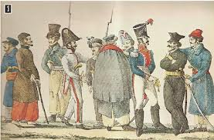
Británie a řecká revoluce
První mocnost, která změnila svůj postoj k řeckému povstání byla Velká Británie.
Ke změně britské politiky přispělo působení britských filhelénů i statečnost Řeků v bojích.
Hlavní motiv obratu: VB nechtěla přepustit Rusku iniciativu v řeckých záležitostech a vedly ji k tomu vlastní mocenské zájmy na Balkáně.
r. 1823 přiznal britský ministr zahraničí – George Canning Řecku práva “bojující strany“. V listopadu téhož roku poskytli britští bankéři Řecku první půjčku – pro Řecko dosti nevýhodnou.

Slide 34
Půjčky nezávislosti
Dvě půjčky v r. 1824 a 1825, známé jako Independence loans, v celkové výši 2 800 000 liber, za velmi nevýhodných podmínek, přičemž nejde opomenout ani skutečnost, že věřitelé hodně riskovali. Ostatně
Tyto prostředky byly v době občanských střetů mezi revoltujícími Řeky do velké míry užity na odstranění konkurenčních uskupení nebo na nákup drahých obleků
Převážná většina těchto peněz měla být využita k vybudování moderního válečného loďstva složeného ze 7 fregat a korvet poháněných parními stroji. Nakonec Řekové dostali pouze jednu fregatu - Karteria

Slide 35
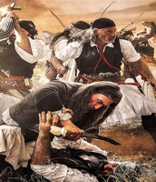
r. 1823 – 25 ve znamení občanských střetů
Nelítostný boj mezi vojenskými vůdci (kapetaniové),
vlivnými notábly (kodžabašiové), a majetnými ostrovany (rejdaři) o politickou moc v novém státě.
Boj mezi autochtony a eterochtóny – mezi Peloponésem - pevninským Řeckem a ostrovy
Rozdilné zájmy se projevily v první konferenci o sestavení Epidaurské ústavy (1.1.1822) – ústava v duchu francouzské ústavy – princip dělby moci – role Fanariotů (Mavrokordatos – Ypsilantis)
Otevřená otázka definitivního výběru st. řízení a vyhlášení povstání jakožto nacionálně-naboženskou revoluci, která nemá nic společného s revoltami v Itálii a Španělsku.

Slide 36

Revoluce v ohrožení
Osmansko-egyptský zásah proti revolucionářům – vylodění Ibrahima paši na Peloponésu (únor 1825) po zpustošení Kréty a ostrovů Kasos a Psara.
Nové oblehání města Mesolongi (duben 25 – duben 1826) exodus a pád toho to města
1827 dobytí Athén s výjimkou Akropolis

Slide 37
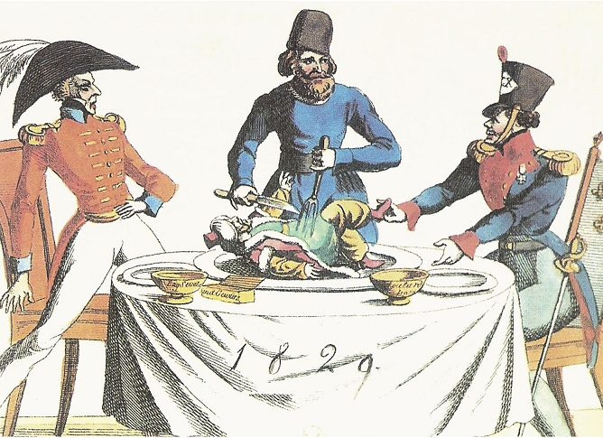
r. 1826 – 1827 Útlum revoluce
Po sérii občanských válek a po společné turecko-egyptské intervenci na Peloponésu a v jižním Řecku zůstávala pod kontrolou řeckých revolucionářů jen malá část pevniny na severovýchodním Peloponésu, Athény a několik nevýznamných ostrovů.
Mocenské zájmy Anglie, Ruska a Francie v této oblasti vedly k vytvoření neformální aliance, která požadovala vytvoření polo- nebo zcela autonomního řeckého státu.
souvislosti s rozměry filhelénského hnutí v Evropě a nově i se zájmy držitelů řeckých dluhopisů.

Slide 38
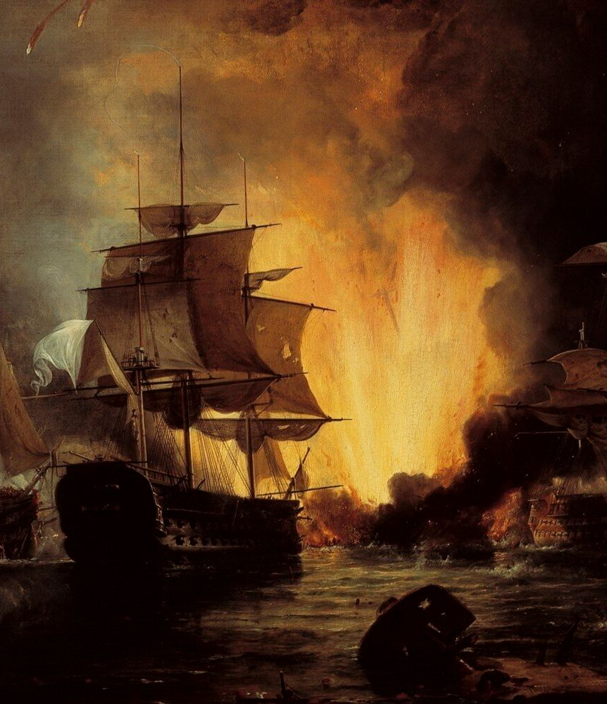
Anglie – Rusko – Francie k řecké otázce
Rusko od r. 1825 pod vedením cara Mikuláše
Canning chce přesvědčit cara o nutnosti společného postupu v řecké otázce
v r. 1826 podepsán tajný Petrohradský protokol – nabízejí OŘ příměří – v případě nesouhlasu odvolají jejich velvyslance z Istanbulu, vyšlou konzuly do Řecka v krajním případě přimějí Vysokou Portu k povolnosti všemi dostupnými prostředky – tento návrh nebyl přijat
Společná Anglo-rusko-francouzská flotila pod vedením admirála Edwarda Codrigtona odplouvá k Řecku – 20. října 1827 bitva u Navarina – klíčová událost pro záchranu revoluce a řeckou nezávislost.
První „humanitární intervenci“ v novodobých dějinách, ukončila egyptskou vojenskou výpravu do Řecka a fakticky zachránila řecké aspirace na vytvoření národního státu.

Slide 39
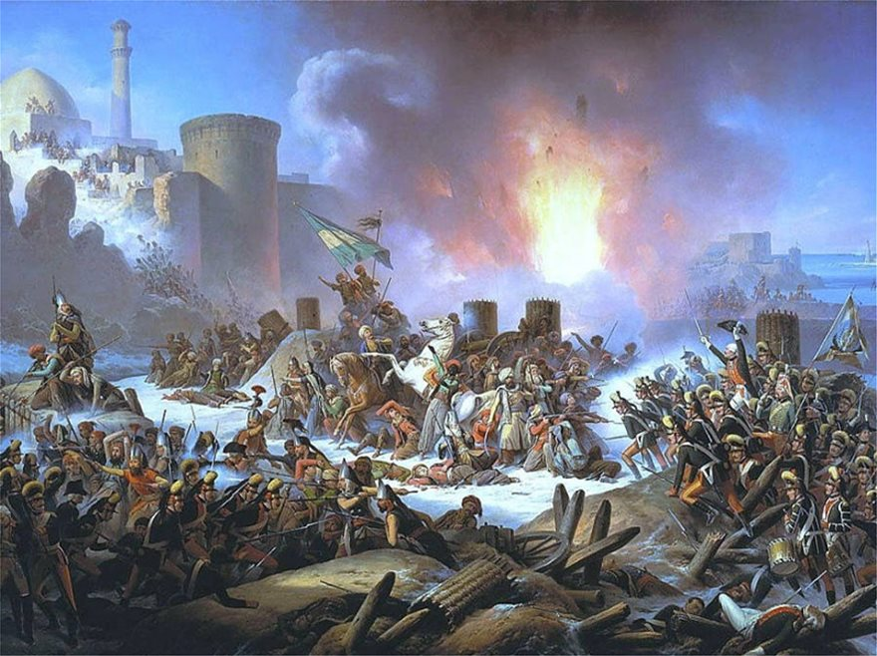
Vyhlášení nezávislosti
r. 1828 nová rusko-turecká válka
Vylodění 8.000 francouzských vojáků na Peloponésu
30.1.1828 připlouvá do Navplionu první řecký guvernér Ioannis Kapodistrias
Řekové přecházejí do protiofenzivy proti Turkům
1830 podepsán nový Londýnský protokol, který uznává nezávislost řeckého státu

Slide 40
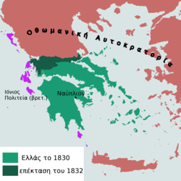
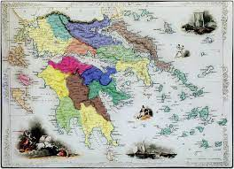
Hranice nezávislého řeckého státu v r. 1830

Slide 41
Problémy s budováním nového státu
Otázka vybudování zcela nového státu evropského typu v jedné z nejzaostalejších oblastí Osmanské říše.
Rozloha dosahovala sotva třetiny dnešního Řecka, tj. Peloponésu, Rumeli a Kykladských ostrovů.
V těchto sedmiletou válkou zcela zdevastovaných oblastech žil necelý milion obyvatel, který představoval jen čtvrtinu všech Řeků.
Válka snížila obyvatelstvo asi o pětinu ve srovnání s obdobím před jejím vypuknutím.
Převážná většina těchto lidí byla negramotná a naprosto chudá na rozdíl od nejdynamičtějších řeckých komunit, které nepatřily nového státu (Konstantinopole, Smyrna, Soluň, Jannina, Kréta, Chios).
Paradoxně v prvních letech nezávislosti dochází k masovému odlivu Řeků z osvobozených oblastí do řeckých komunit, které zůstávaly pod kontrolou Osmanů.
Rekonstrukci nového státu ztěžovala otázka splacení dluhů z dob revoluce.

